Slide 1


2020
Basic knowledge of foreign exchange
Kiến thức cơ bản về giao dịch ngoại hối

Slide 2
NỘI DUNG
MỤC TIÊU
KẾT QUẢ ĐẠT ĐƯỢC
CHƯƠNG TRÌNH CHI TIẾT
1
2
3

Slide 3
MỤC TIÊU
Chia sẻ kiến thức cơ bản về ngoại hối
Giới thiệu và hướng dẫn sử dụng MT4
Kỹ năng Telesale và Chăm sóc khách hàng

Slide 4
KẾT QUẢ ĐẠT ĐƯỢC
Hiểu được các kiến thức cơ bản về ngoại hối
Các định nghĩa, thuật ngữ
Có cái nhìn tổng quan về thị trường ngoại hối, cách thức giao dịch ngoại hối

Slide 5
CHƯƠNG TRÌNH CHI TIẾT
1
Ngoại hối là gì ? Các định nghĩa.
2
Cách thức tham gia giao dịch
ngoại hối ?

Slide 6
Ngoại hối là gì
What is foreign exchange？
Ngoại hối nói chung là tiền tệ nước ngoài
Khi nào chúng ta sử dụng ngoại hối?
Giao dịch xuất nhập khẩu, du lịch, du học…
Ví dụ：
Nếu bạn đi Nhật Bản, khi đó bạn sẽ bán đồng tiền của mình, mua đồng Yên Nhật, như vậy là bạn đã thực hiện giao dịch ngoại hối.
Khi bạn trở về từ chuyến du lịch Nhật, bạn đến ngân hàng bán lại số tiền Yên Nhật mà bạn chưa sử dụng hết, bạn sẽ thấy rằng tỉ giá đổi đã thay đổi. Sự thay đổi tỉ giá hối đoái có thể giúp bạn có lãi (lãi từ chênh lệch giá)

Slide 7
Những đối tượng tham gia thị trường ngoại hối
Major participants in the foreign exchange market
Siêu ngân hàng
Thị trường ngoại hối giữa các ngân hàng: dựa trên cơ sở cung cấp và nhu cầu về tiền tệ, họ thống nhất chung tạo nên mức chêch lệch mua và bán
Công ty đa quốc gia
-Mở rộng thị trường quốc tế, kinh doanh đa quốc gia
Chính phủ các quốc gia và ngân hàng TW
Ngân hàng TW phát hành và thu hồi tiền tệ, điều tiết lãi suất, tránh lạm phát
Các cơ quan chính phủ thực hiện tính toán giao dịch quốc tế, quản lý quỹ tiền tệ và các thao khác liên quan khác.
Nhà đầu tư (đầu cơ)
-Bao gồm gần 90% tổng khối lượng giao dịch, giới đầu cơ tham gia với đủ các hình thức và kích cỡ, và tất cả họ đến với Forex đơn giản là làm tăng túi tiền của mình.
Sàn môi giới
Công ty hoặc cá nhân mua bán ngoại hối và kiếm lợi nhuận từ chênh lệch giá giao dịch. Đóng vai trò như là một cầu nối nhà đầu tư cá nhân với các tổ chức để tham gia vào thị trường.

Slide 8



Thị trường ngoại hối và quy mô giao dịch
Foreign exchange market transaction scale
Khối lượng giao dịch bình quân hàng ngày của thị trường cổ phiếu A là 24 tỷ đô la
Khối lượng giao dịch bình quân hàng ngày của thị trường chứng khoán New York là 74 tỷ đô la
Khối lượng giao dịch trung bình hàng ngày của thị trường ngoại hối là 8 nghìn tỷ USD. Khối lượng giao dịch khổng lồ như vậy cho thấy thị trường ngoại hối cực kỳ thanh khoản, rất khó xảy ra hiện tượng các quỹ lớn thao túng thị trường.

Slide 9
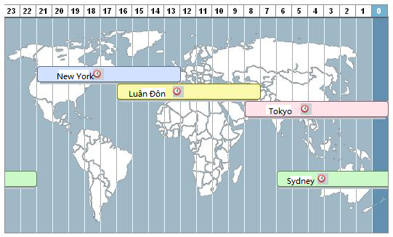
Thời gian giao dịch ngoại hối
Forex trading session
Thị trường ngoại hối toàn cầu bắt đầu giao dịch vào lúc 0h sáng giờ Bắc Kinh thứ hai hàng tuần , kết thúc vào 0h sáng thứ 7 hàng tuần, có thể giao dịch liên tiếp 24h/5.

Slide 10
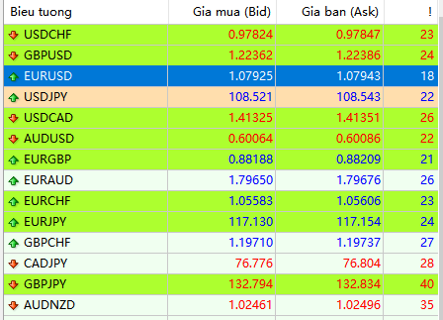

Giao dịch ngoại hối
Currency pairs trading in both directions
Giao dịch ngoại hối đề cập đến phương thức giao dịch mua một loại tiền tệ và bán một loại tiền tệ khác cùng một lúc. Tiền tệ được giao dịch theo cặp, chẳng hạn như EUR / USD hoặc GBP / JPY
Một cặp tiền tệ giống như một cuộc chiến giằng co giữa hai loại tiền tệ. Biến động tỷ giá phụ thuộc vào mức độ mạnh của một loại tiền tệ so với đồng tiền khác tại một thời điểm.
Giao dịch một cặp tiền tệ,
Có thể thực hiện cả giao dịch có xu hướng tăng giá (Mua),
Bạn cũng có thể thực hiện giao dịch có xu hướng giảm giá (Bán),
Bất kể thị trường lên hay xuống, vẫn có cơ hội tham gia thị trường để kiếm lợi nhuận

Slide 11
Các cặp tiền tệ chủ yếu
Major currency pairs
Giao dịch cơ bản：giao dịch của các cặp ngoại tệ trong đó có USD, đây cũng là những giao dịch phổ biến nhất
Giao dịch chéo： giao dịch của các cặp ngoại tệ không có USD, các loại tiền tệ phổ biến nhất trong giao dịch chéo là EUR, JPY, GBP
FX | Nước tương ứng
EUR/USD | Châu âu
USD/JPY | Nhật Bản
GBP/USD | Vương quốc Anh
USD/CHF | Thụy Sĩ
USD/CAD | Canada
AUD/USD | Úc
NZD/USD | New Zealand
FX | Nước tương ứng
EUR/CHF | Châu âu/Thụy Sĩ
EUR/GBP | Châu âu/Vương quốc Anh
EUR/AUD | Châu âu/Úc
EUR/JPY | Châu âu/Nhật Bản
GBP/JPY | Vương quốc Anh /Nhật Bản
GBP/CHF | Vương quốc Anh /Thụy Sĩ
CAD/JPY | Canada/Nhật Bản
VS

Slide 12
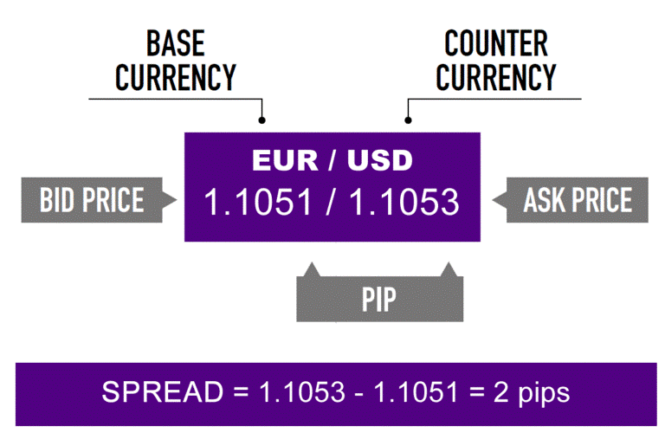
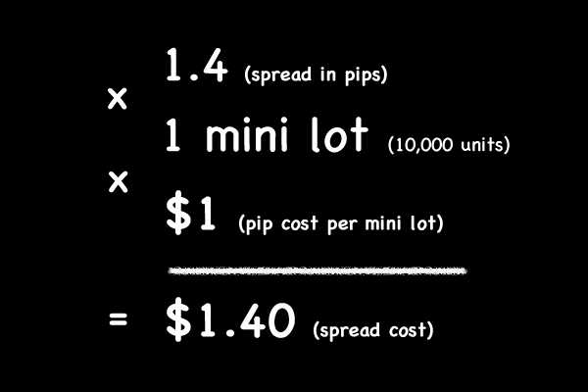
CÁC ĐỊNH NGHĨA
1. Biz:
2. Ask
3. Spread

Slide 13
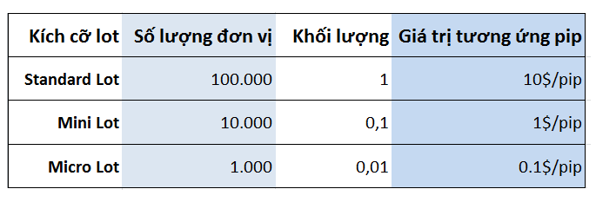
CÁC ĐỊNH NGHĨA
4. LOT:
Dùng làm đơn vị để đo khối lượng tiền tệ giao dịch trong forex. Một Lot chuẩn sẽ tương đương với 100.000 đơn vị tiền tệ, hiện tại có 3 loại kích thước lot được dùng để giao dịch gồm: standard lot, mini lot và micro lot như hình bên dưới:

Slide 14
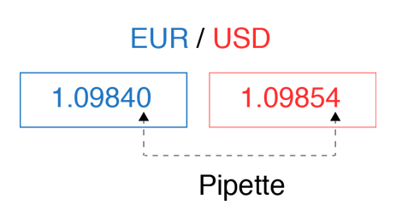
CÁC ĐỊNH NGHĨA
5. Pip:
Pip chính là đơn vị để tính giá trị thay đổi của tiền tệ này so với tiền tệ khác. Mỗi ngày các cặp tiền tệ thường dao động từ 40 đến 60 pip. Mỗi tuần thường dao động từ 80 đến 120 pip

Slide 15

6. Đòn bẩy và kí quỹ
Leverage and margin
Thị trường ngoại hối cung cấp cho các nhà giao dịch các cơ hội làm giàu với số vốn it, trong thị trường tài chính phái sinh tiên phong, bạn có thể sử dụng đòn bẩy để có giao dịch với khối lượng hợp đồng lớn.
Thực hiện giao dịch 1 lot cặp tiền cơ sở, giá trị 100000 đô la, đòn bẩy 100 lần, ký quỹ $ 1000, lợi nhuận 1 điểm, lợi nhuận $ 10.

Slide 16

Ưu điểm của giao dịch ngoại hối
Summary of the advantages of forex trading
Vì đòn bẩy, chúng ta có thể kiếm lời với lượng vốn nhỏ.
Vì khối lượng giao dịch khổng lồ trên thị trường ngoại hối, chúng ta có thể giao dịch trong một thị trường giao dịch công bằng và minh bạch.
Vì giao dịch T + 0 liên tục 24 giờ trên thị trường ngoại hối, chúng ta có thể giao dịch mọi lúc, mọi nơi.
Do các giao dịch hai chiều trong thời gian ngắn, xác suất lợi nhuận của chúng ta là lớn hơn.
Do thanh khoản cao và chênh lệch nhỏ, chi phí để giao dịch khá thấp.

Slide 17
CÁCH THỨC THAM GIA
Bước 1: Đăng ký tài khoản Forex tại sàn Forex
Bước 2: Tải phần mềm MT4, đăng nhập vào phần mềm MT4
Bước 3: Nạp tiền vào tài khoản
Bước 4: Nếu giao dịch có lời, bạn rút tiền về, nếu bị cháy tài khoản, bạn lại tiếp tục quay lại từ bước 4

Slide 18
2020
THANKS FOR WATCHING！
Cảm ơn！

